Slide 1
知识点22：
组合逻辑电路的分析(1)
115/11/07

Slide 2
组合逻辑电路
电路任一时刻的输出状态只决定于该时刻各输入状态的组合，而与电路的原状态无关。
组合电路就是由门电路组合而成，电路中没有记忆单元，没有反馈通路。

Slide 3
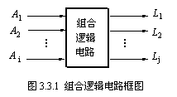
组合逻辑电路
每一个输出变量是全部或部分
输入变量的函数：
L₁=f₁（A₁、A₂、…、A_{i}）
L₂=f₂（A₁、A₂、…、A_{i}）
……
L_{j}=f_{j}（A₁、A₂、…、A_{i}）

Slide 4
组合逻辑电路分析
已知逻辑电路，确定电路的逻辑功能。

Slide 5
组合逻辑电路分析步骤
1、 由逻辑图写出输出端的逻辑表达式；
2、 化简逻辑表达式；
3、 列出真值表；
4、 根据真值表或逻辑表达式，确定其功能。

Slide 6

组合逻辑电路分析步骤

Slide 7
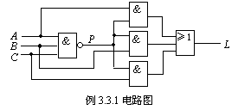
组合逻辑电路分析—例题1
例1：组合电路如图所示，分析该电路的逻辑功能。

Slide 8

组合逻辑电路分析--例题1
解：（1）由逻辑图逐级写出逻辑表达式。为了写表达式方便，借助中间变量P。
（2）化简与变换：

Slide 9
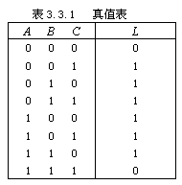
组合逻辑电路分析--例题1
（3）由表达式列出真值表。
（4）分析逻辑功能 ：
当A、B、C三个变量不一致时，
电路输出为“1”，所以这个电路
称为“不一致电路”。

Slide 10
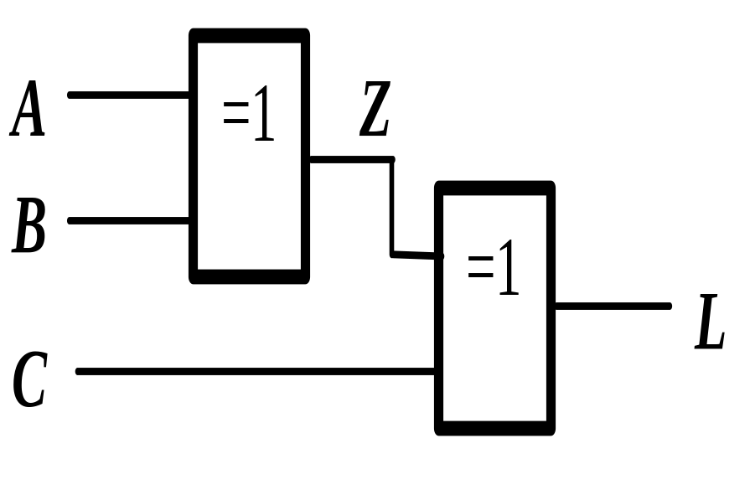
组合逻辑电路分析—习题1
习题1 分析如图所示逻辑电路的功能。

Slide 11

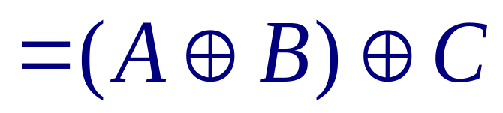
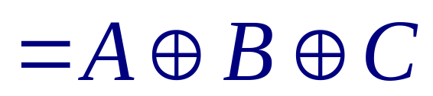
组合逻辑电路分析—习题1
1.根据逻辑图写出输出的逻辑表达式
解：

Slide 12


组合逻辑电路分析—习题1
A
B
C
2. 列写真值表。
0
0
0
0
0
0
0
1
0
1
0
1
0
1
1
0
1
1
1
0
1
0
0
1
1
1
0
1
1
0
1
1
0
0
0
1
1
1
0
1

Slide 13
组合逻辑电路分析—习题1
3. 确定逻辑功能：
输入变量的取值中有奇数个1时，L为1，否则L为0,电路具有为奇校验功能。
如要实现偶校验，电路应做何改变？

